Slide 1
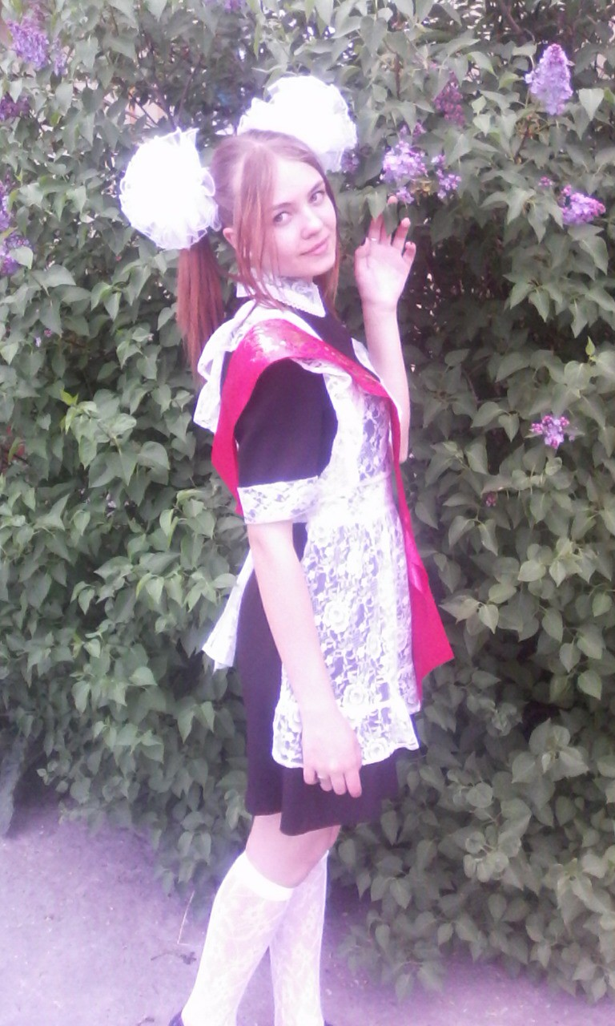
Степанова
Елизавета
Выпускница Филиал МАОУ Тоболвоская СОШ - Карасульская СОШ

Slide 2
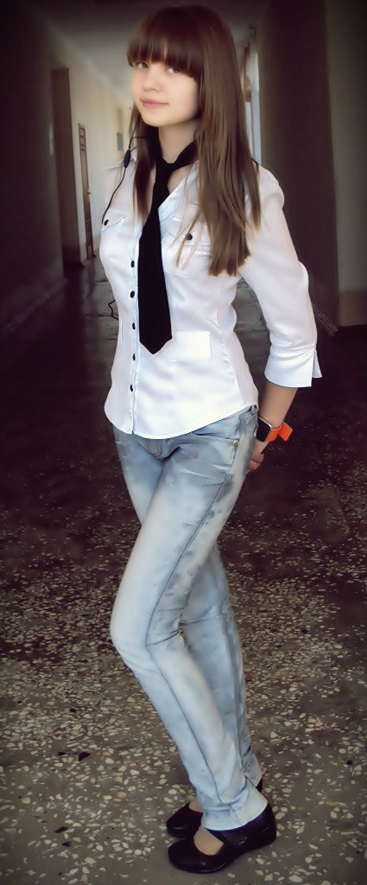


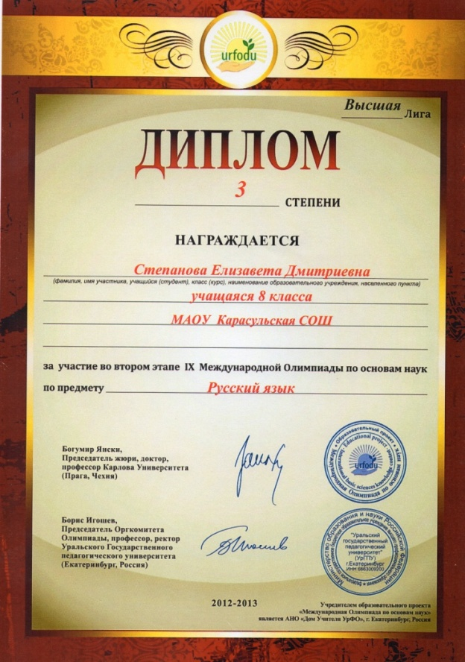

Отличница.
Активное участие в олимпиадном движении.
Карасульская СОШ

Slide 3


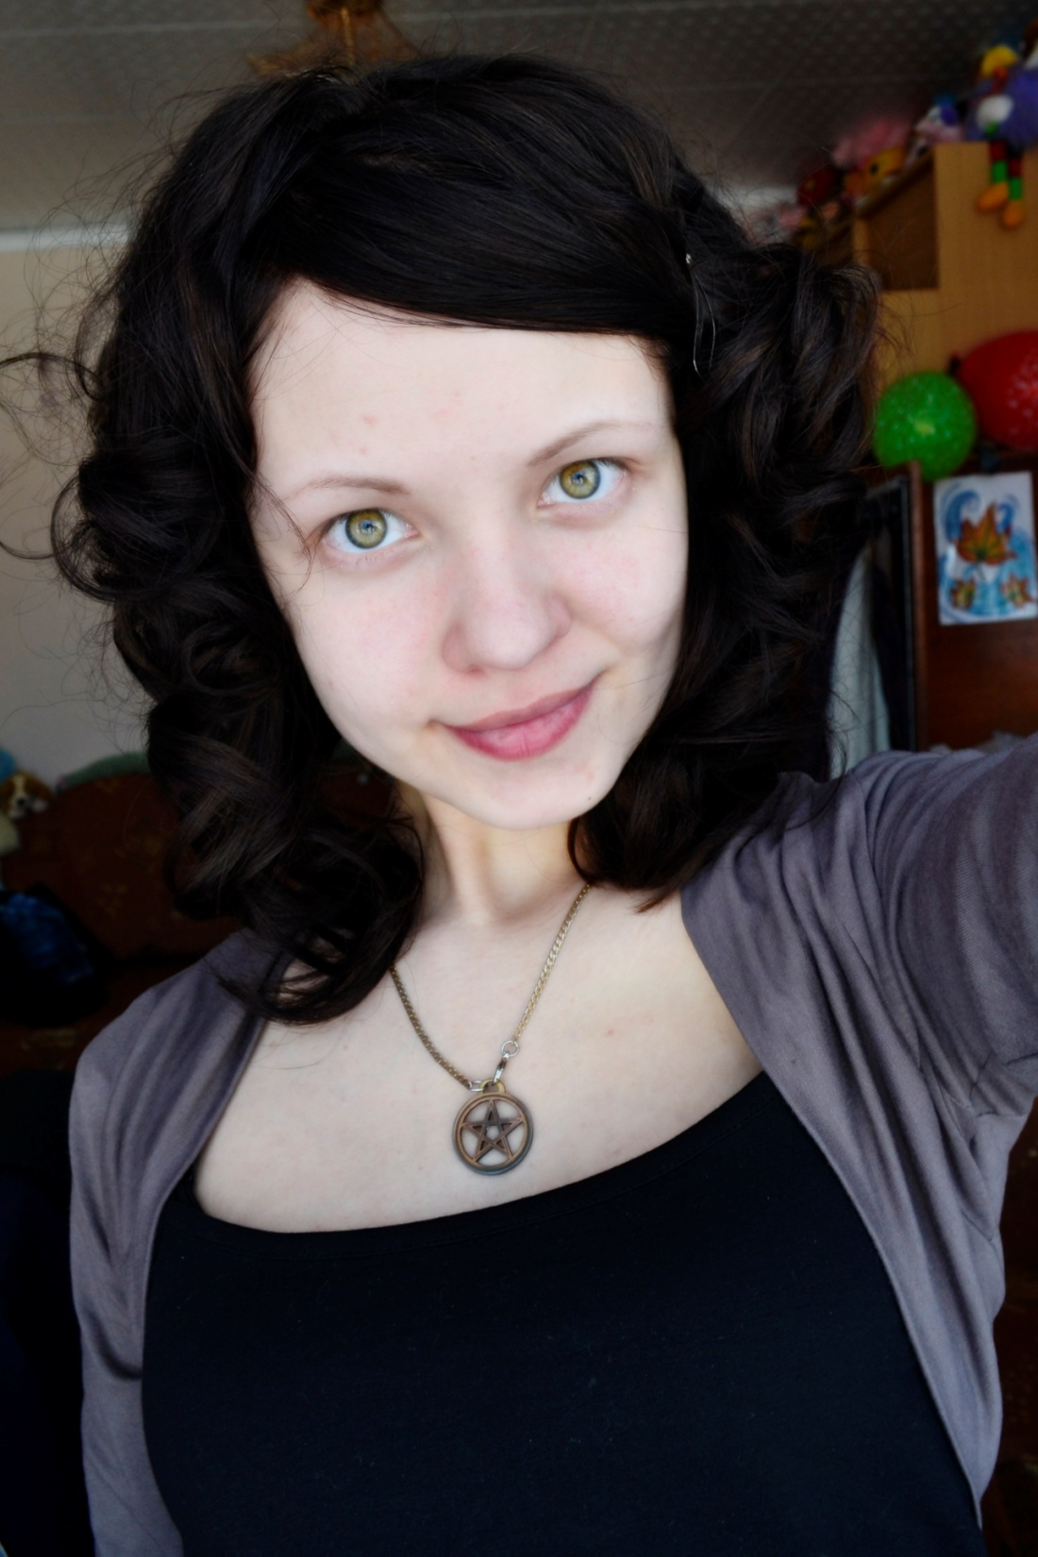
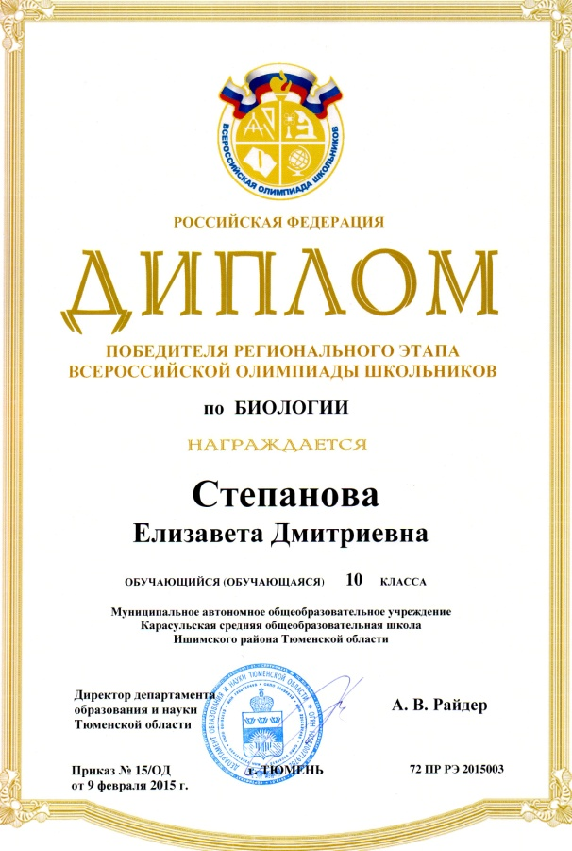
Победитель районных, областных и всероссийских конкурсов и предметных олимпиад.
Карасульская СОШ

Slide 4
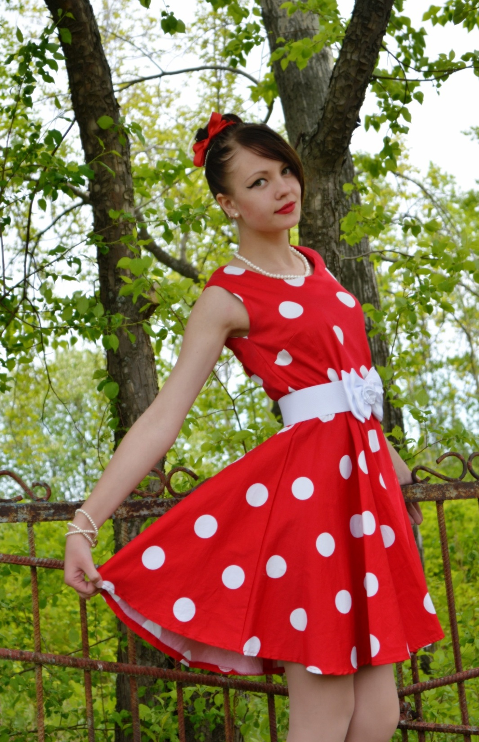
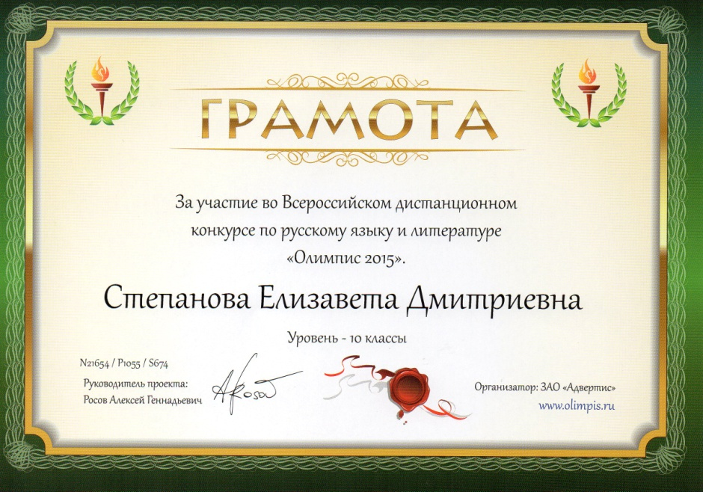
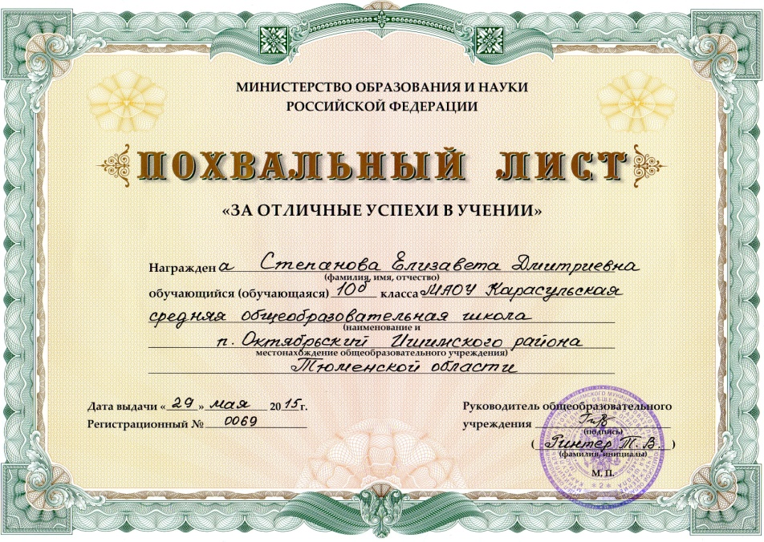

Активное участие в общественной жизни школы и активная жизненная позиция.
Карасульская СОШ

Slide 5
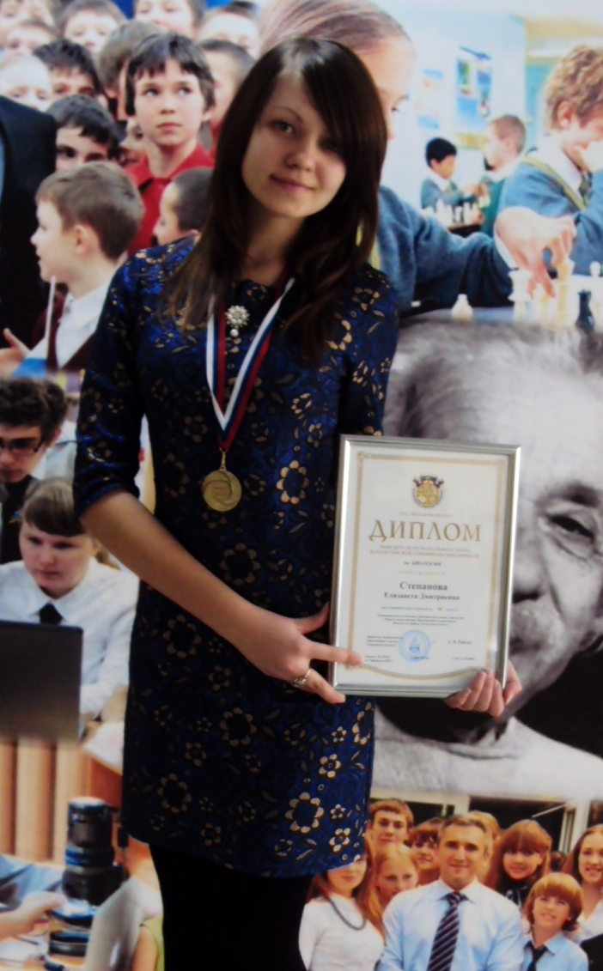
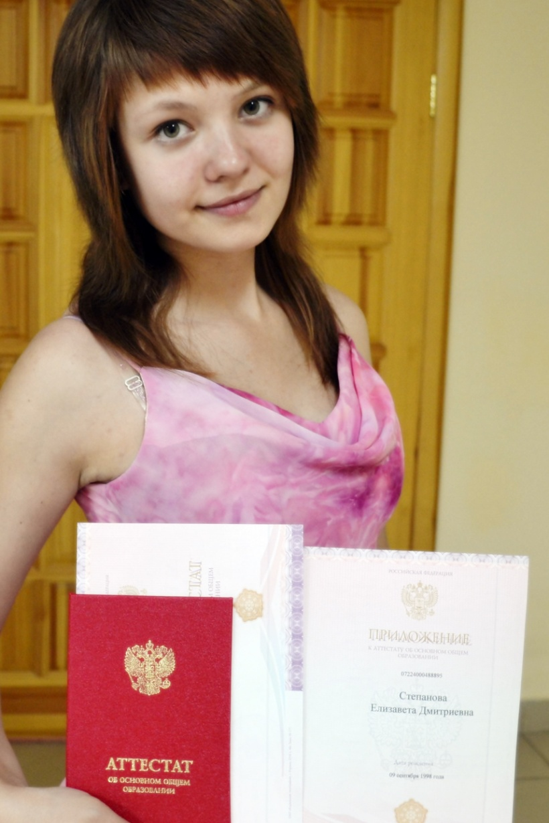
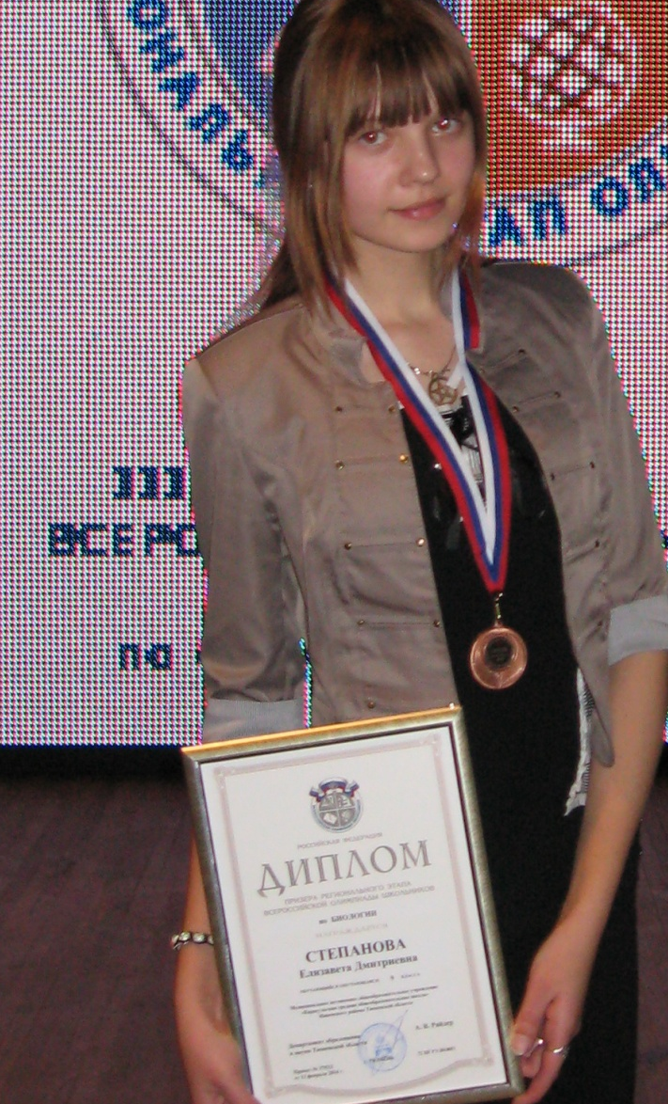
Дипломант областных и всероссийских конкурсов.
Карасульская СОШ

